Slide 1

Actuadores Avanzados
Organización Computacional
Escuela de Ingeniería de Ciencias Y Sistemas
Facultad de Ingeniería
Universidad de San Carlos de Guatemala

Slide 2


Agenda
Recursos
RECORDATORIOS
Link del Video
Sensores:
Librerías en Arduino y su funcionamiento
Servomotor
Motor Stepper
Sensor de Dióxido de Carbono
Sensor de Temperatura
Sensor de Proximidad
Sensor Fotoresistencia

Slide 3
COMPETENCIA(S) QUE DESARROLLAREMOS
El estudiante implementa sistemas interactivos con Arduino integrando sensores y actuadores mediante programación en Arduino IDE y montaje físico de circuitos para monitorear y controlar variables del entorno en tiempo real

Slide 4


LIBRERIAS EN ARDUINO
Las librerías en Arduino son colecciones de código preescrito que facilitan la interacción con componentes y módulos específicos sin necesidad de programar cada detalle desde cero.
Estas librerías contienen funciones y procedimientos para realizar tareas específicas, permitiendo que los desarrolladores se enfoquen en la lógica principal del proyecto en lugar de lidiar con detalles técnicos de bajo nivel.

Slide 5
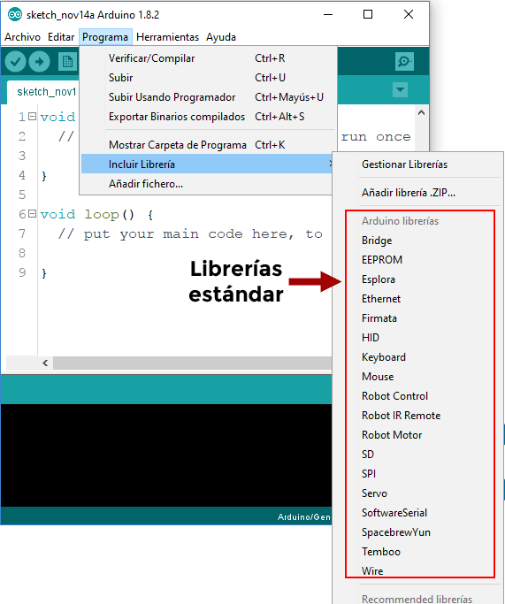
Por ejemplo, en lugar de escribir líneas complejas de código para controlar un motor paso a paso, una librería adecuada permite invocar solo unas pocas funciones para realizar la misma tarea.
Este enfoque tiene varias ventajas:
Reducción de Tiempo
Optimización de Código
Facilidad de Mantenimiento

Slide 6
ACTUADORES Y SENSORES EN ARDUINO
En el mundo de la electrónica y la automatización, un actuador es un dispositivo que convierte señales eléctricas en movimiento físico. Es decir, permite que los sistemas electrónicos interactúen con el mundo físico al realizar acciones, como mover un motor, activar una válvula o generar sonido. Los actuadores son esenciales en proyectos de automatización y control, ya que brindan a los sistemas de Arduino la capacidad de influir directamente en su entorno.

Slide 7
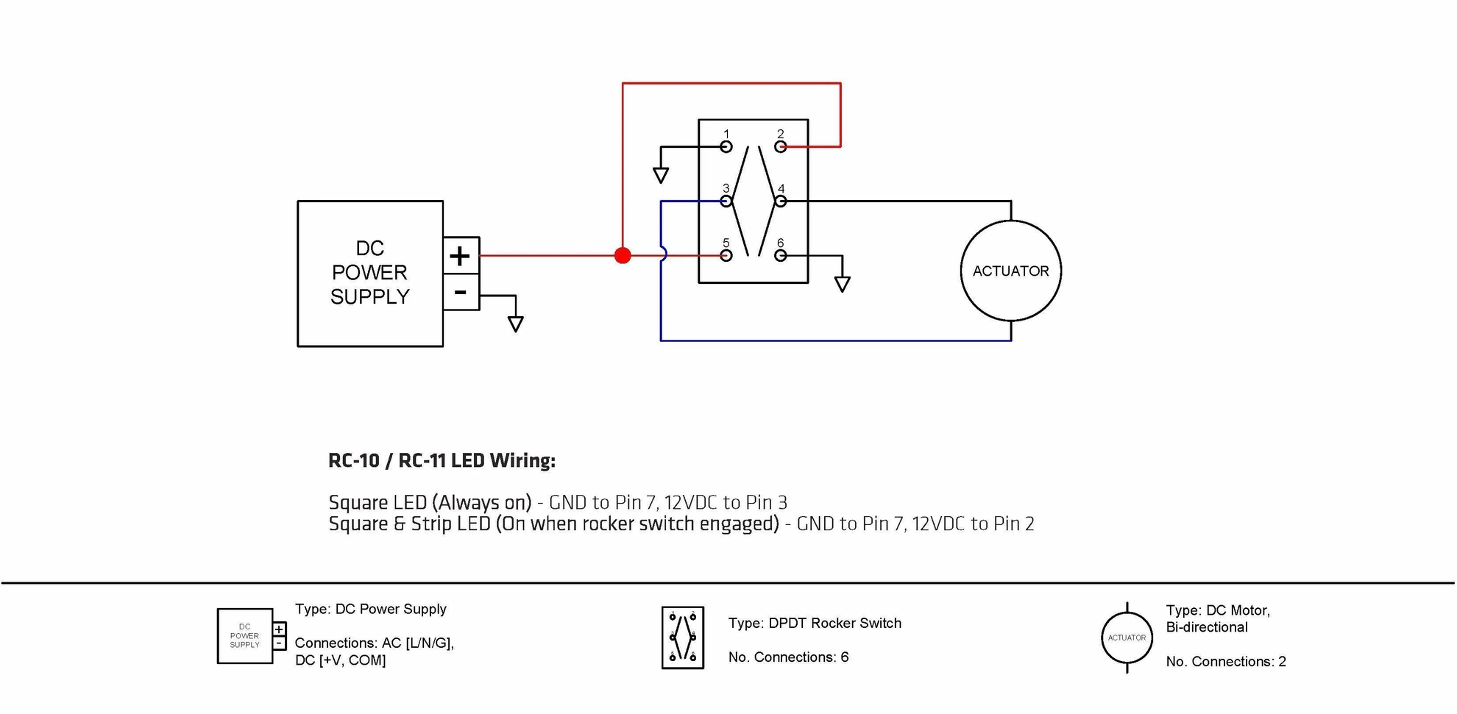
Los actuadores, en combinación con sensores, convierten los proyectos de Arduino en sistemas interactivos, lo que facilita la creación de aplicaciones prácticas en áreas como robótica, domótica, salud y monitoreo ambiental.
Esto resulta especialmente relevante en la era actual, donde se busca reducir la intervención humana y optimizar procesos mediante el uso de tecnología.

Slide 8
TIPOS DE ACTUADORES
ACTUADORES ELÉCTRICOS
ACTUADORES HIDRÁULICOS
ACTUADORES NEUMÁTICOS
Estos actuadores funcionan con energía eléctrica y son ampliamente usados en proyectos de Arduino y sistemas de control electrónico.
Funcionan mediante presión de fluidos (como aceite o agua) para producir movimientos de gran fuerza. Son comunes en maquinaria pesada y sistemas que requieren mucha potencia.
Estos actuadores utilizan aire comprimido para generar movimiento. Son comunes en sistemas industriales donde se necesita una fuerza considerable y rapidez en los movimientos.

Slide 9
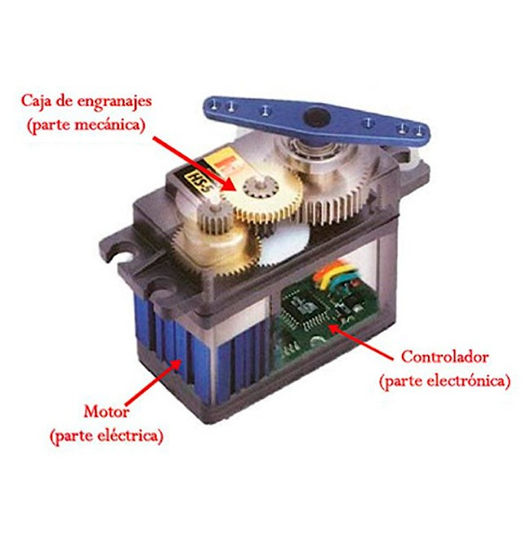
Servomotor
Es un actuador que permite controlar la posición angular con alta precisión.
Suele tener un rango de movimiento limitado, generalmente de 0 a 180 grados, lo que lo hace ideal para aplicaciones que requieren movimientos controlados, como brazos robóticos y cámaras de vigilancia.

Slide 10
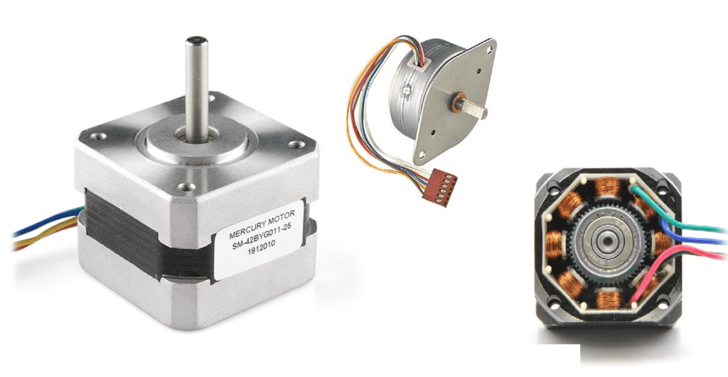
Motor Paso a Paso (Stepper Motor)
Este motor se mueve en pasos o incrementos precisos, permitiendo un control exacto de posición y velocidad.
Es ideal para aplicaciones que requieren movimientos repetitivos y posicionamiento preciso, como impresoras 3D y sistemas de control de movimiento.

Slide 11
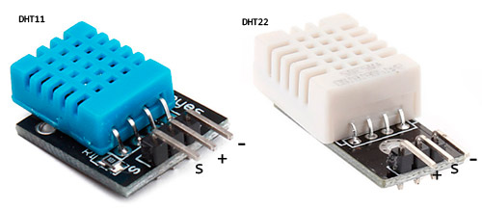
Sensor de Temperatura (DHT11, DHT22)
Este sensor mide la temperatura y, en algunos modelos (como el DHT22), también la humedad.
Es fácil de usar y proporciona datos en tiempo real, lo que lo hace ideal para monitorear condiciones ambientales.

Slide 12
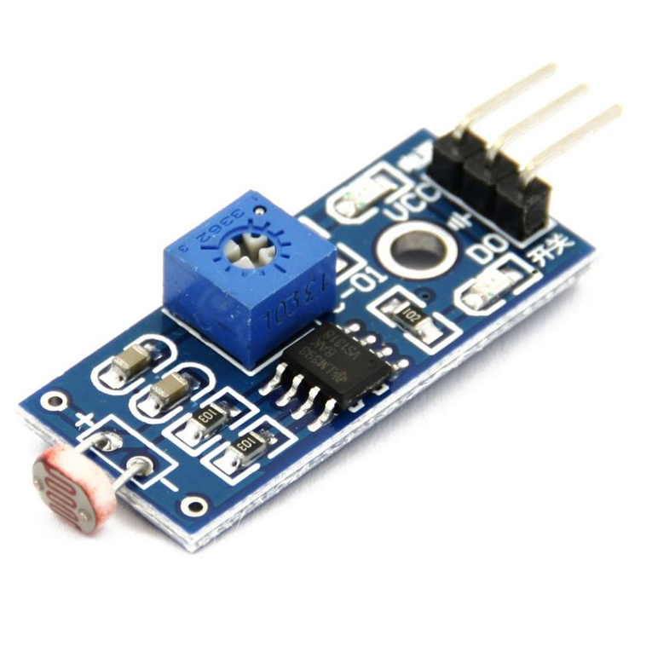
Sensor de Luz
(LDR o Fotoresistor)
Un sensor que mide la cantidad de luz en el ambiente.
La resistencia del fotoresistor cambia según la intensidad de luz, permitiendo que Arduino lea variaciones en la iluminación.

Slide 13
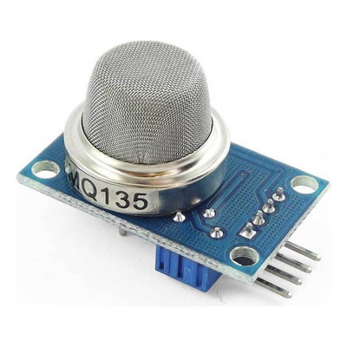
Sensor de Dióxido de Carbono (CO₂)
Mide la concentración de dióxido de carbono en el ambiente, lo que permite evaluar la calidad del aire en interiores y exteriores.
Se usa comunmente en sistemas de monitoreo de calidad del aire, ventilación en espacios cerrados.

Slide 14
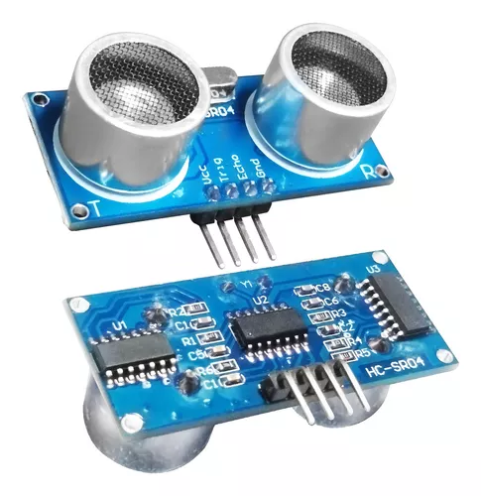
Sensor de Ultrasonido (HC-SR04)
Mide distancias usando ondas de ultrasonido.
El sensor emite un sonido de alta frecuencia y mide el tiempo que tarda en rebotar hacia el sensor.
Es muy preciso para aplicaciones de corta distancia.

Slide 15
CONCEPTOS CLAVE APRENDIDOS
Librerías en Arduino
Son colecciones de código preescrito que facilitan la programación de sensores y actuadores.
Permiten reducir tiempo, optimizar el código y facilitar el mantenimiento.
Ejemplo: controlar un motor paso a paso con unas pocas funciones de librería en lugar de muchas líneas de código manual.
Actuadores
Dispositivos que convierten señales eléctricas en movimiento físico.
Tipos:
Eléctricos: comunes en proyectos con Arduino.
Neumáticos: usan aire comprimido.
Hidráulicos: utilizan presión de fluidos.

Slide 16
Sensores
Temperatura (DHT11/DHT22): mide temperatura y humedad.
Luz (LDR): mide intensidad de luz ambiental.
Dióxido de carbono (CO₂): evalúa la calidad del aire.
Ultrasonido (HC-SR04): mide distancias mediante ondas de sonido.
Ejemplos de Actuadores
Servomotor: permite controlar la posición angular con precisión (0–180°).
Motor paso a paso: se mueve en pasos precisos, ideal para impresoras 3D y control de movimiento.

Slide 17
VALORES A DESARROLLAR
Precisión: Trabajar con sensores implica obtener datos reales del entorno. La precisión es fundamental para interpretar correctamente estos datos y asegurar que las decisiones del sistema (como mover un motor) sean adecuadas.
Adaptabilidad: Los sensores nos permiten adaptar el comportamiento del sistema según el entorno.
Análisis crítico: Usar sensores no es solo conectar cables; implica interpretar datos y tomar decisiones con base en ellos. Esto fortalece la capacidad de pensar críticamente sobre lo que los datos significan y cómo actuar en consecuencia.

Slide 18
Referencias
Mano, M. Morris. Diseño Digital. 3.ª Edición. Pearson Educación, 2003..
Arduino. “Libraries.” Arduino Documentation. https://docs.arduino.cc
SparkFun Electronics. “Sensor Tutorials.” https://learn.sparkfun.com/tutorials

Slide 19
¡GRACIAS POR SU ATENCIÓN!
DUDAS
RECUERDA QUE TENEMOS NUESTRO FORO SEMANAL DONDE PUEDES CONSULTAR CUALQUIER DUDA QUE TE SURJA EN LA SEMANA

